Slide 1
Što smo sve naučili ove godine iz fizike...
OŠ Sesvetska Sopnica

Slide 2
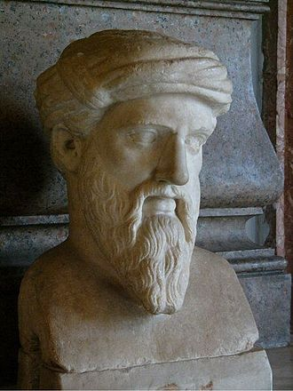
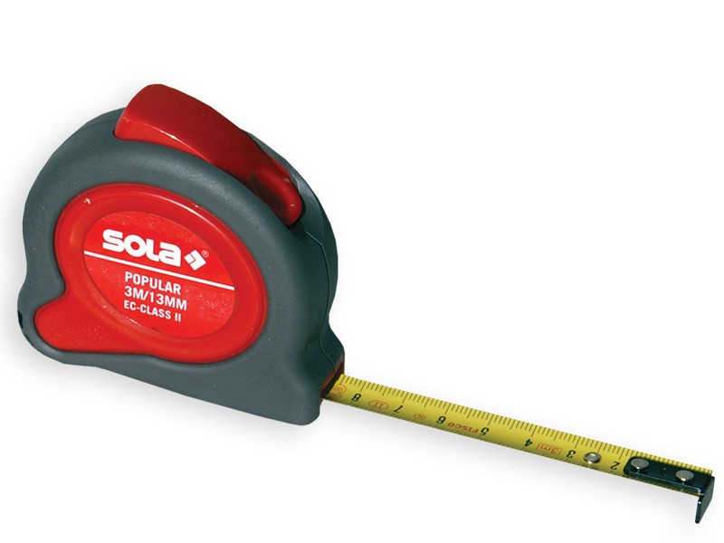
Mjerne jedinice za duljinu
duljina je veličina koja opisuje prostornu udaljenost
osnovna mjerna jedinica je metar
u prošlosti su ljudi mjerili duljinu laktom i stopalom
Pitagora se smatra prvim matematičarem

Slide 3
Priča o mjernim jedinicama za duljinu

Slide 4
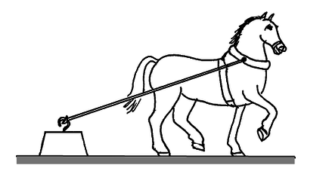
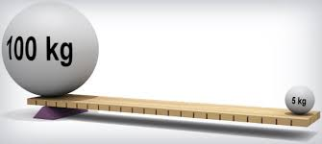
Mjerne jedinice za masu
masa je veličina koja karakterizira količinu tvari u tijelu
osnovna mjerna jedinica je kilogram(kg)
svako tijelo ima masu

Slide 6
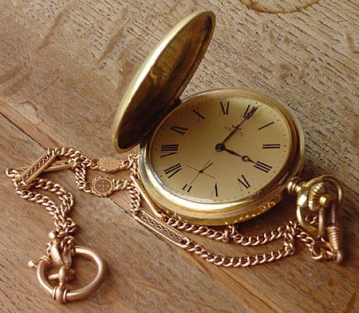
Mjerne jedinice za vrijeme
vrijeme je fizikalna veličina koja obilježava trajanje zbivanja
mjerna jedinica je sekunda(s)
vrijeme mjerimo pomoću satova(digitalnih,na navijanje,sunčanih,piješćanih...)

Slide 7
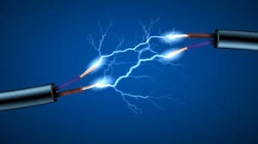
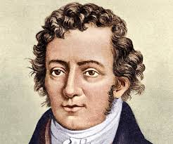
Mjerne jedinice za električnu struju
električna struja je gibanje slobodnih elektrona, to jest negativno nabijenih čestica
oznaka za električnu struju je I, a osnovna mjerna jedinica je amper (A)
André-Marie Ampère francuski je fizičar koji je među prvima je razlučio atome i molekule

Slide 8
AMPEROV ZAKON

Slide 9
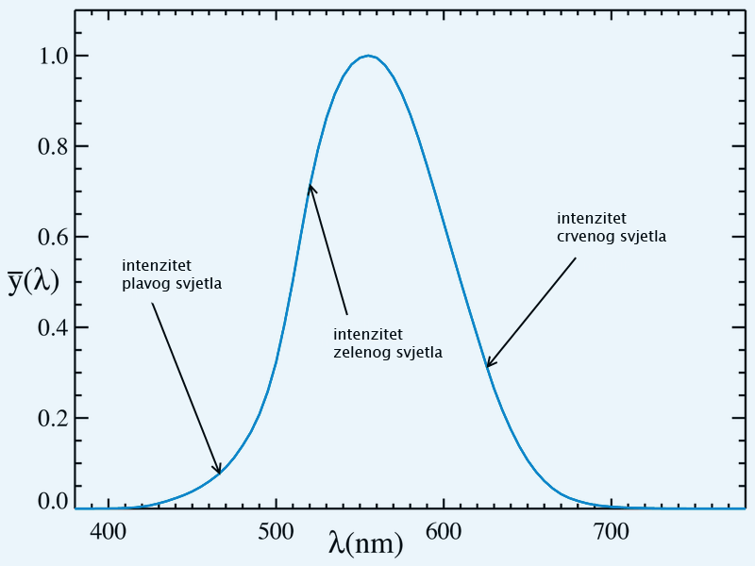
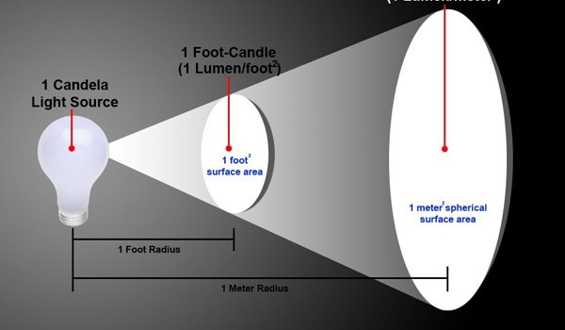
Mjerne jedinice za jakost svjetlosti
jakost svjetlosti je veličina koja opisuje snagu elektroma-
gnetskog zračenja
naziva se još i intezitet svjetlosti
mjerna jedinica svjetlosne jakosti jest kandela (cd)

Slide 10
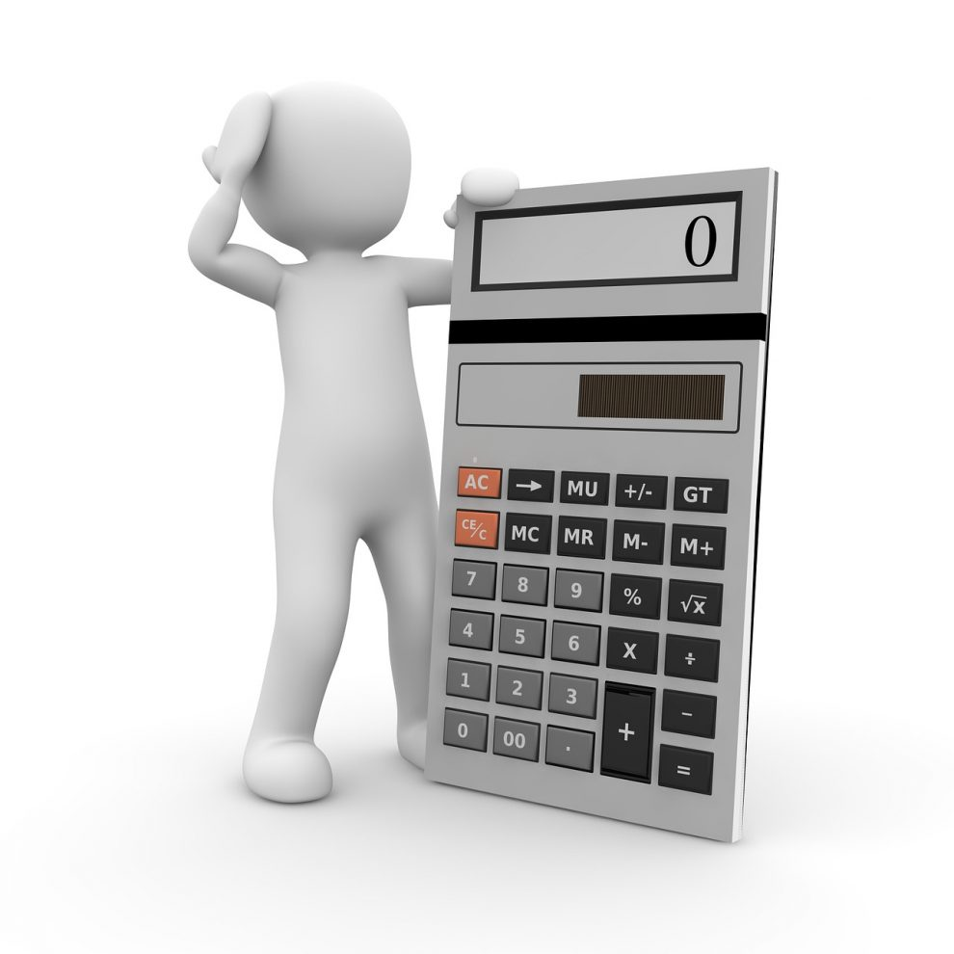
Mjerne jedinice za količinu tvari
količina tvari ili množina tvari je omjer brojnosti jedinki tvari (N) i Avogadrove konstante (NA)
pod jedinke podrazumijevamo atome, ione, molekule
količina tvari označava se s n,a njezina je mjerna jedinica mol

Slide 11
BROJ OSNOVNIH ČESTICA PLINA KOJI SADRŽI 1 MOL

Slide 12
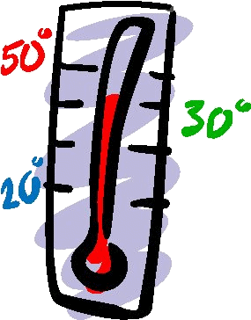
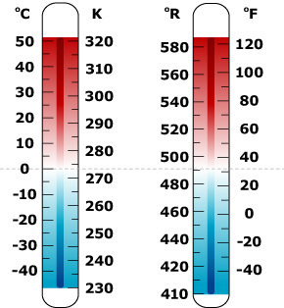
Mjerne jedinice za temperaturu
temperatura je jedinica koja opisuje toplinsko stanje i sposobnost tijela ili tvari da izmjenjuju toplinu s okolinom
oznaka t, T, τ ili θ
osnovna mjerna jedinica je Kelvin(K)

Slide 13
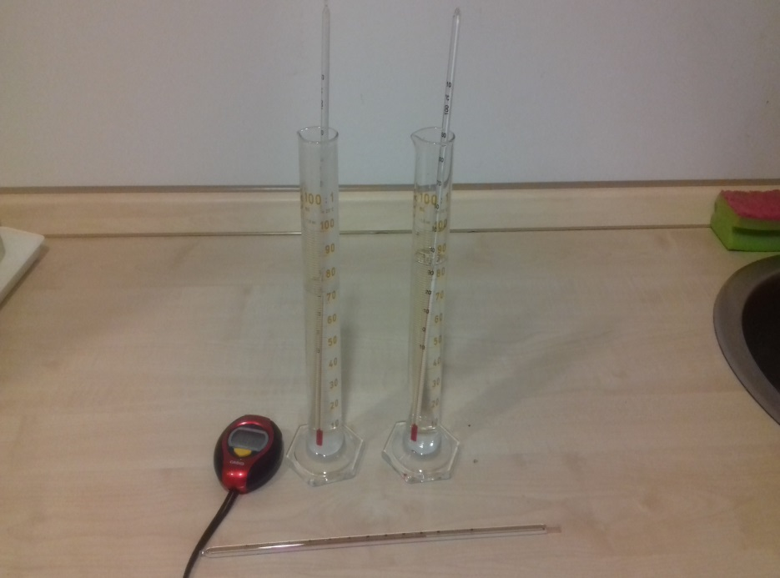

Slide 14
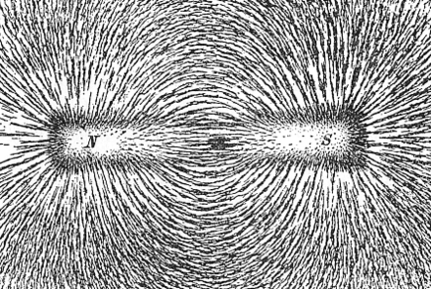
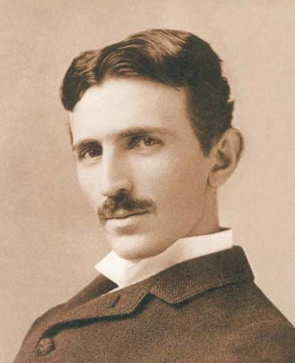
Mjerna jedinica magnetskog polja
magnetsko polje je prostor oko prirodnih i umjetnih magne-
ta i unutar njih u kojem djeluju magnetske sile
tesla (T) je mjerna jedinica za jakost magnetskoga polja
jedinica tesla dobila je ime po izumitelju Nikoli Tesli

Slide 15
HVALA NA GLEDANJU!!!

